Slide 1
接口定义介绍
MeterSphere 开源社区
2023 年 11 月

Slide 2
01.
了解 MeterSphere 接口创建。
课程目标
02.
了解 MeterSphere 接口文档。
通过本课程的学习，您将可以
03.
掌握 MeterSphere 接口手动创建和导入。
04.
掌握 MeterSphere 接口调试功能。

Slide 3
目
录
第一节 MeterSphere 接口首页
CONTENTS
第二节 MeterSphere 接口文档
第三节 MeterSphere 接口文档

Slide 4
章
节
第一节 MeterSphere 首页
1.1 接口首页介绍
CONTENTS
2.2 统计指标介绍

Slide 5
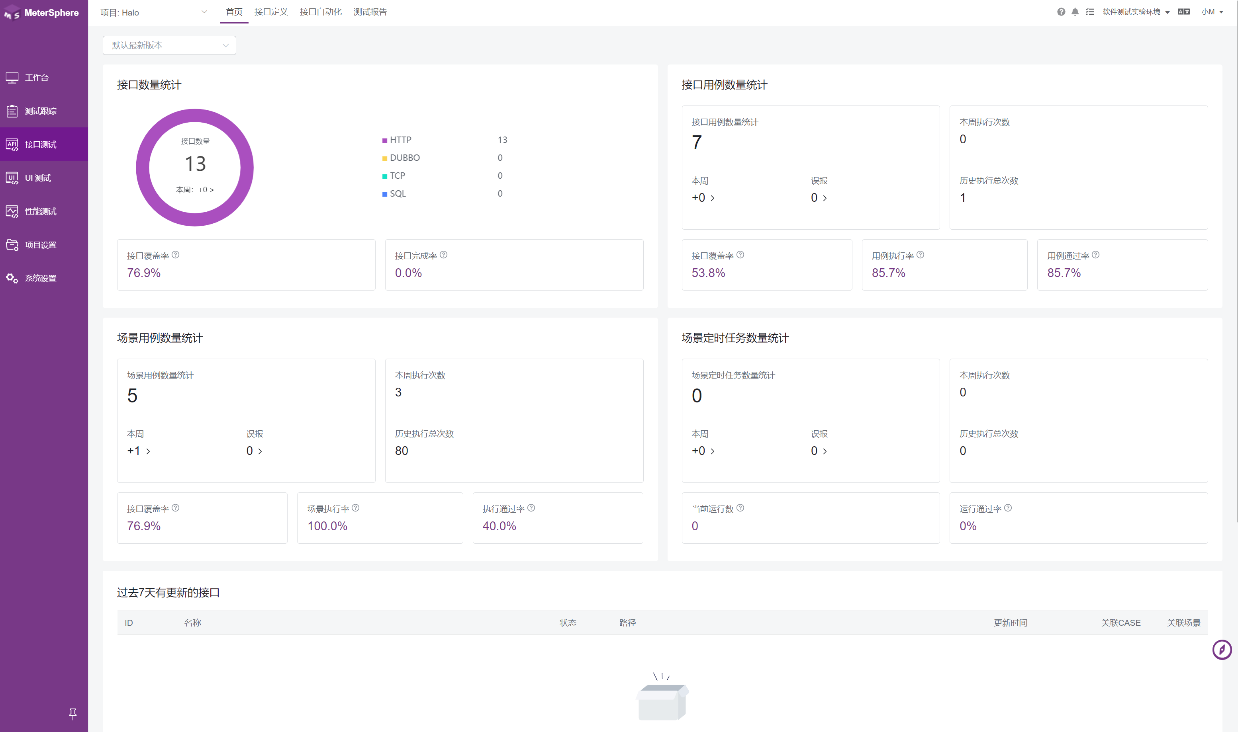
1.1 接口首页介绍
接口首页
功能介绍：
接口测试【首页】用于展示现有项目的接口数量、接口用例数量、场景用例数量、场景定时任 务数量、过去7天有更新接口、运行中的定时任务信息 ，帮助用户快速了解当前项目接口测试 情况。

Slide 6
2.2 统计指标介绍
统计指标介绍
计算公式：
接口覆盖率：接口（URL）有（用例或场景步骤）数/接口总数*100%。
接口完成率：已完成的接口/接口总数*100%。
用例执行率：执行过的接口用例/所有接口用例 * 100%。
用例通过率：最后一次执行成功的用例/用例总数*100%。
场景执行率：执行过的场景/所有场景 * 100%。
场景执行通过率：最后一次执行成功的场景/场景总数*100%。

Slide 7
章
节
第二节 MeterSphere 接口创建
2.1 手动创建
CONTENTS
2.2 接口导入

Slide 8
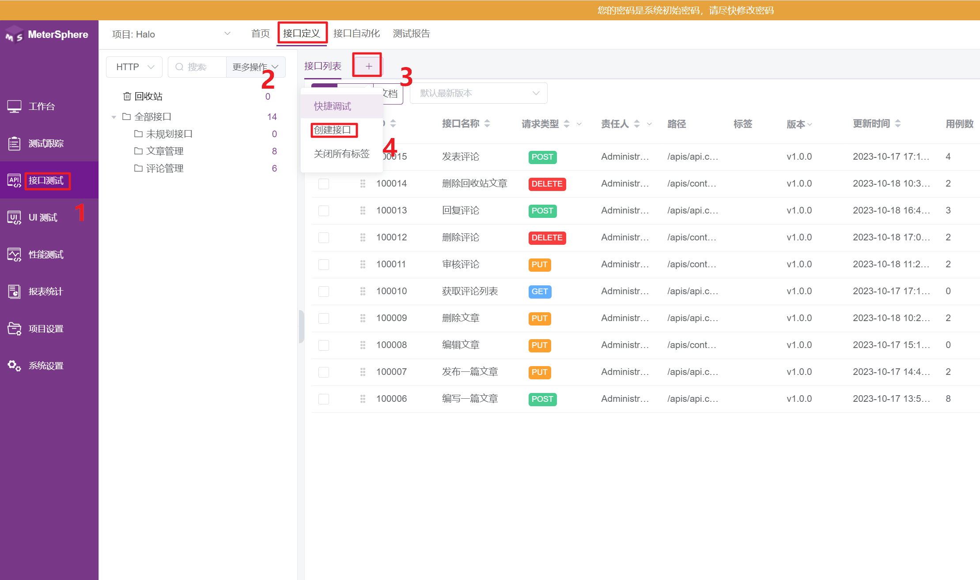
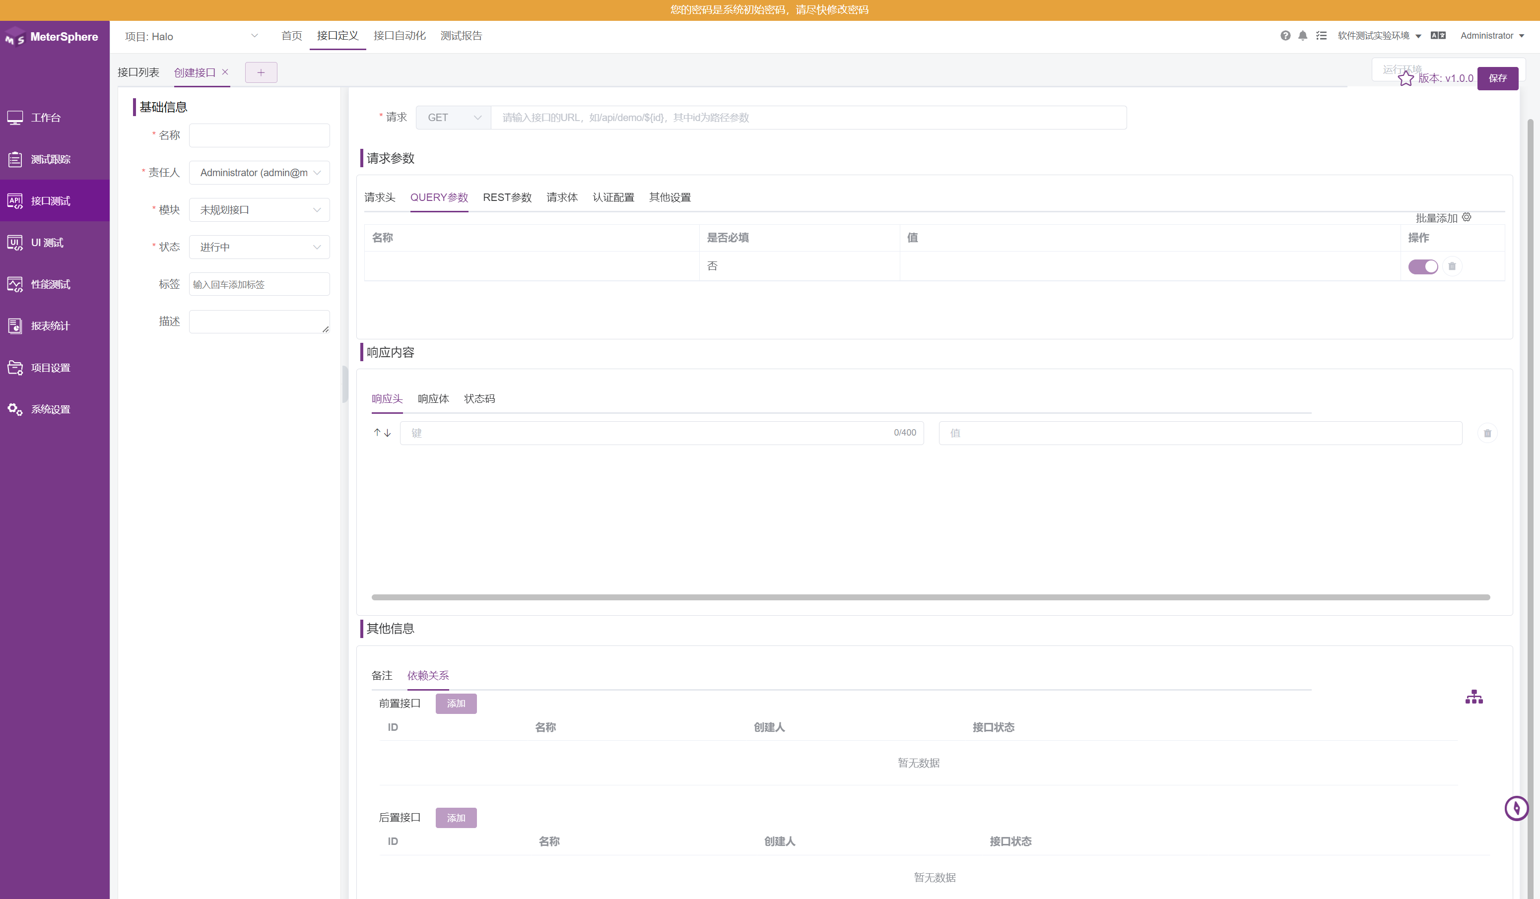
2.1 手动创建
手动创建
操作说明：
点击左侧【接口测试】菜单中的【接口定义】进入接口列表界面，鼠标悬浮在【 +】 ，点击如图【创建接口】弹出创建接口详情页面。创建接口页面填写接口基础信息、请求方式、请求参数、响应内容即可。

Slide 9

2.1 手动创建（续）
参数说明
基础信息：
接口名称、责任人、模块、状态、标签、描述等信息。
请求方式：
支持 GET、POST、PUT、PATCH、DELETE、OPTIONS、HEAD、 CONNECT 。
请求参数：
请求头、QUERY 参数、REST 参数、请求体、认证配置、其他设置等。
响应内容：
响应头、响应体、状态码。
其他信息：
备注、依赖关系。

Slide 10

2.1 手动创建（续）
请求参数介绍
请求头：
请求消息头。包含：content-type、token 等
QUERY 参数：
地址栏中跟在 ？ 后面的参数，如 update?id=112
REST 参数：
地址栏中被斜杆/分隔的参数，如 update/{id}。
请求体：
请求方式为 POST 的请求参数，包含 form-data、x-www-form-urlencoded、json、xml 、raw 、binary。
认证配置：
配置认证和加密。 如： Basic Auth、Digest Auth。
其他设置：
包含连接超时、响应超时、证书别名的一些配置。

Slide 11

2.1 手动创建（续）
请求参数介绍（续）
请求体：
form-data：是一种表单格式，它会将表单的数据处理为一条消息，如：form-data; name="file";filename="chrome.png"，其含义是将数据传递给服务器。
x-wwww-form-urlencoded：浏览器的原生form表单，以如下的数据格式foo1=bar1&foo2=bar2将数据传递给服务器。
json: 可以发送数据类型为 josn 类型的数据。
xml: 可以发送数据类型为 xml 类型的数据。
raw：可以发送任意格式的接口数据，可以 text、json、xml、html 等。
binary：HTTP请求中的Content-Type:application/octet-stream，表示只可以发送二进制数据。通常用于文件的上传。

Slide 12
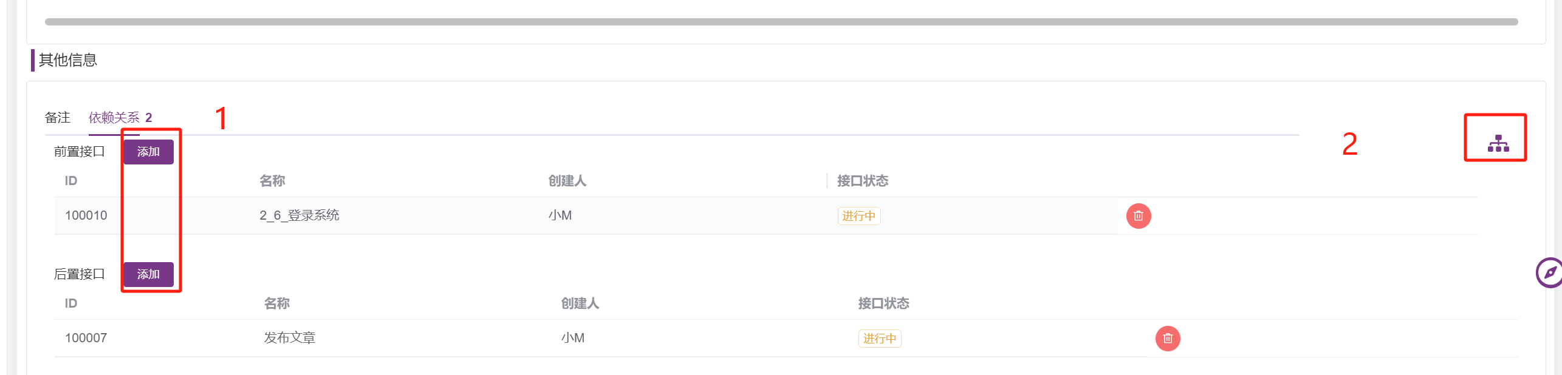
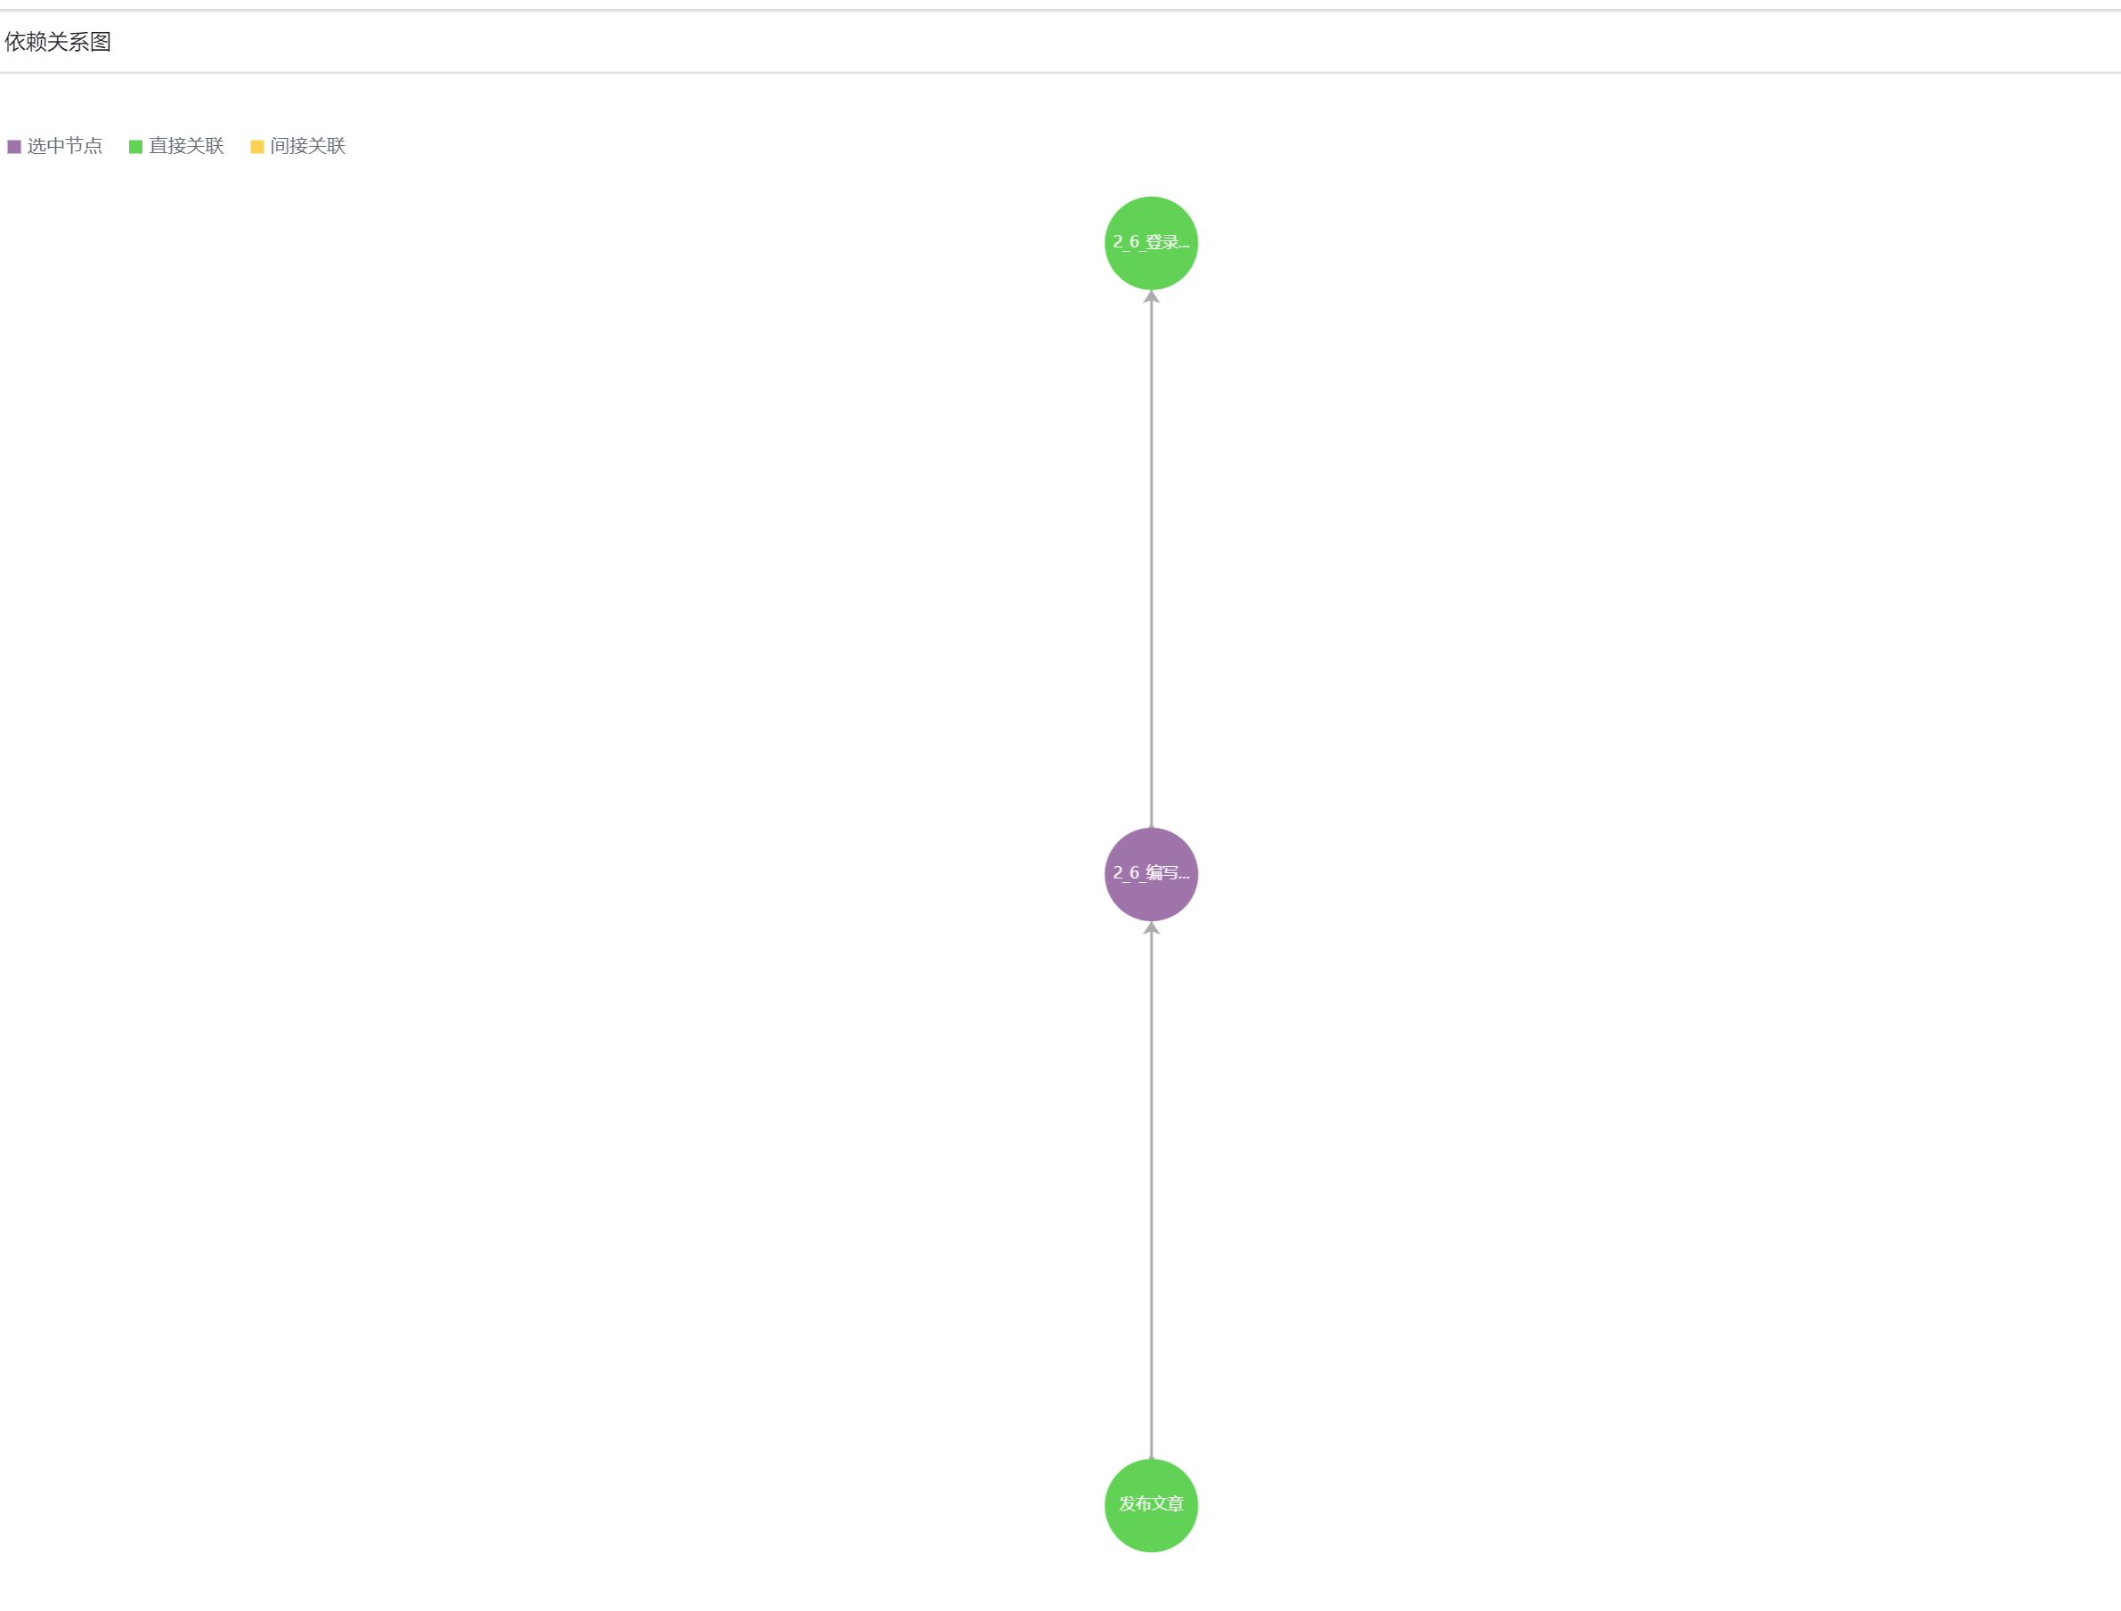
2.1 手动创建（续）
其他信息
依赖关系：
有些接口的执行会依赖其他接口，比如：编写文章接口依赖登录接口，发布文章依赖编写文章接口，接口之间的依赖关系可以在前后置接口添加其依赖的接口，接口添加完依赖接口后点击依赖关系图按钮会生成关系图，方便我们去理解业务。

Slide 13
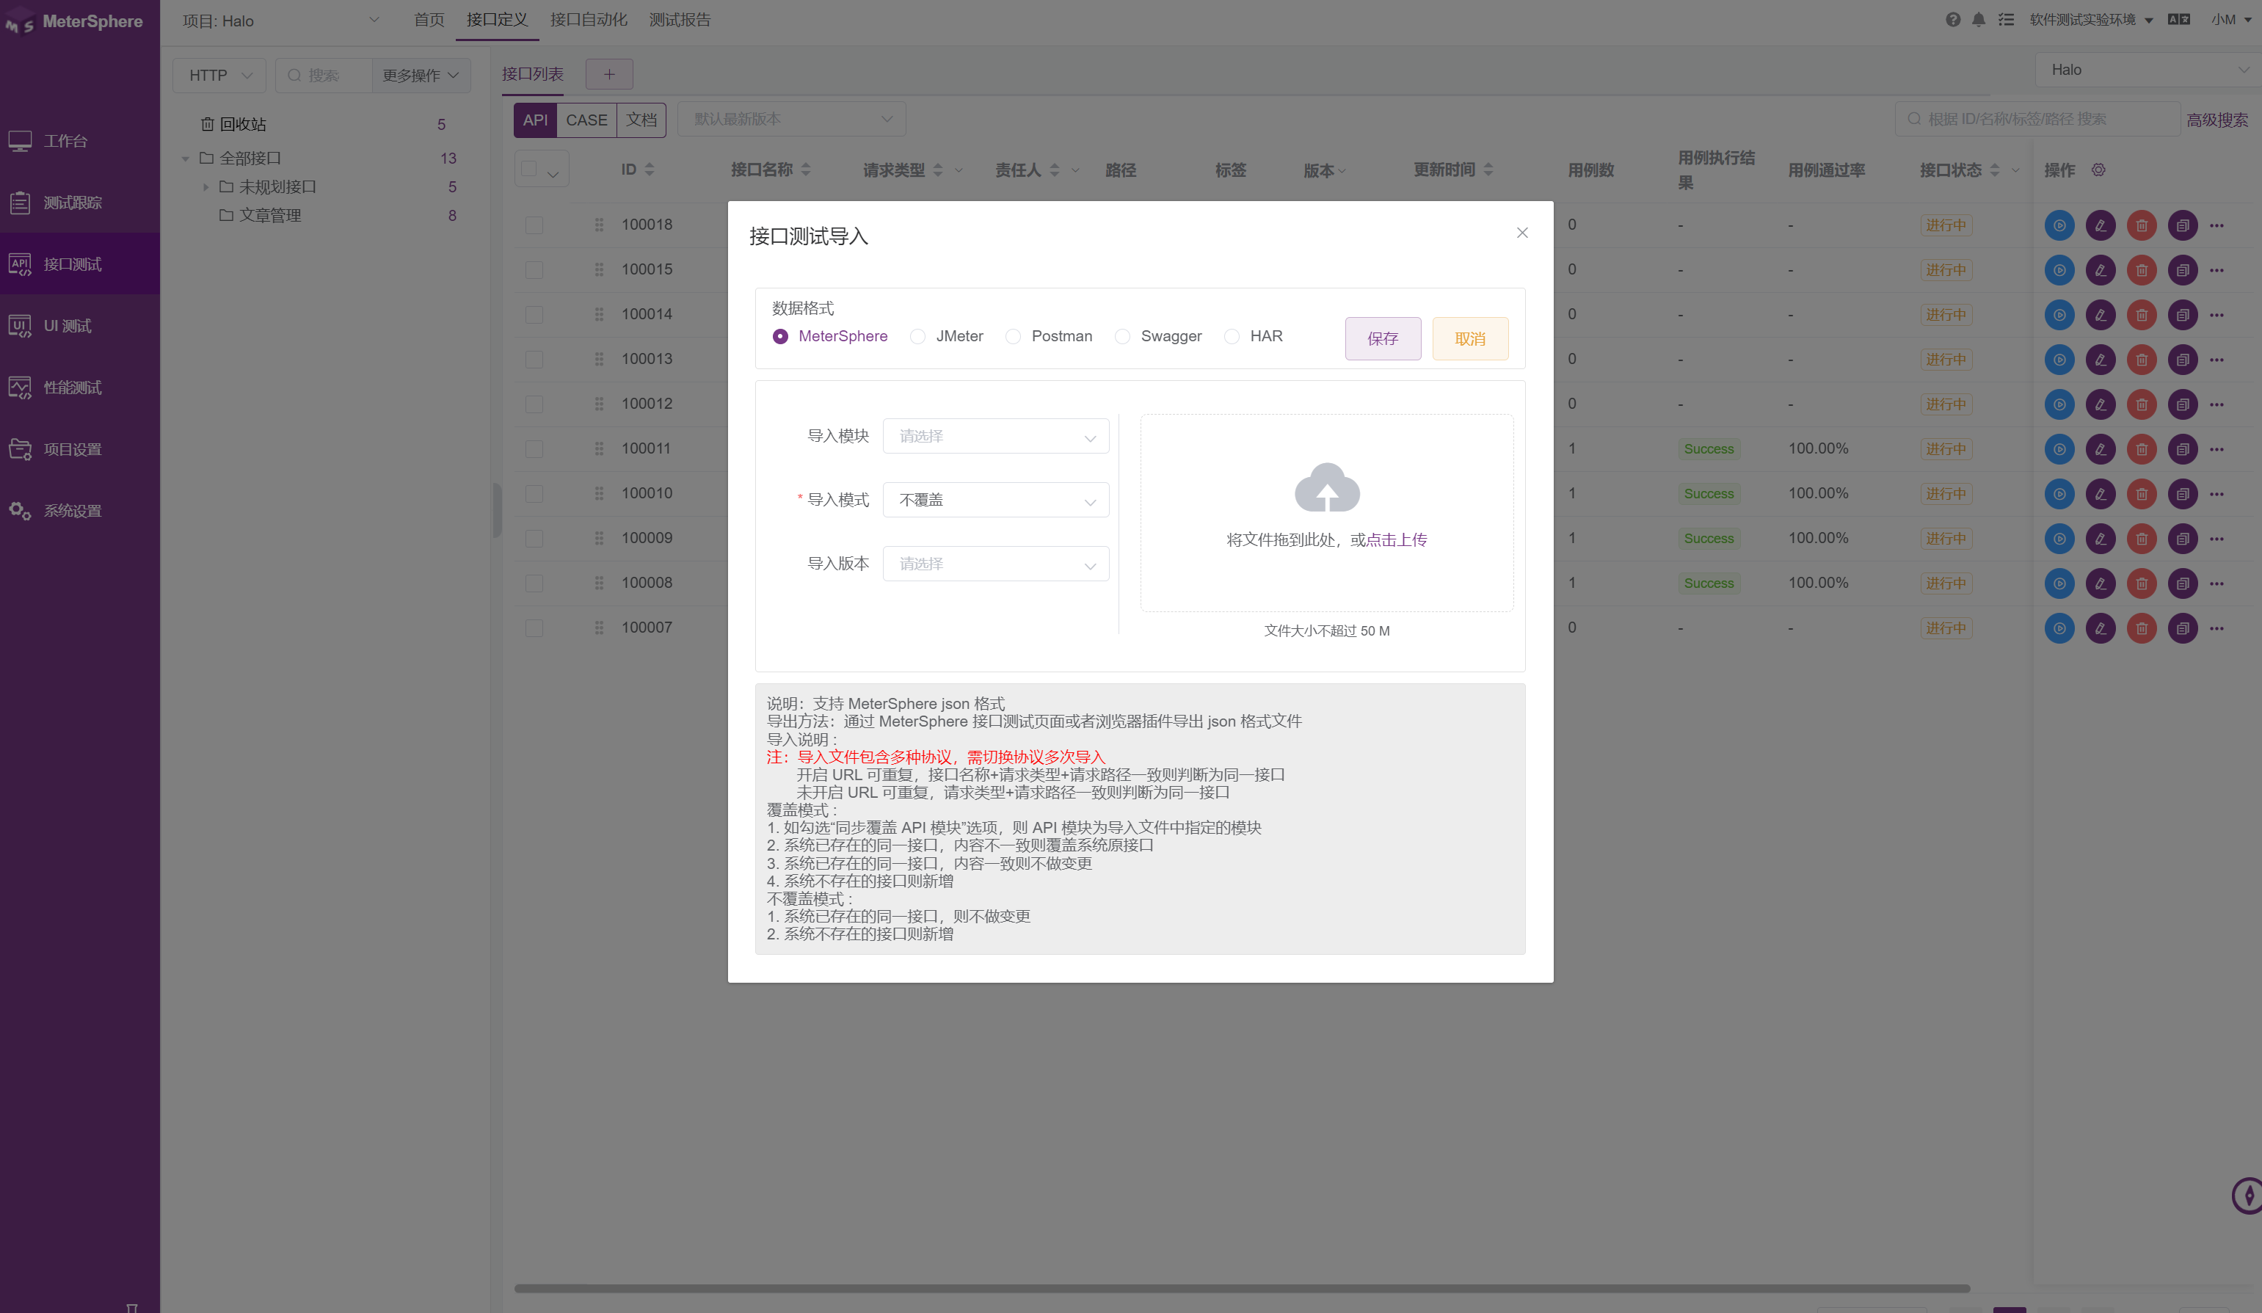
2.2 接口导入
接口导入
功能介绍：
MeterSphere 除了支持手动创建接口外，还支持接口导入，平台支持 MeterSphere、Jmeter、Postman、Swagger、HAR 等数据格式导入。

Slide 14
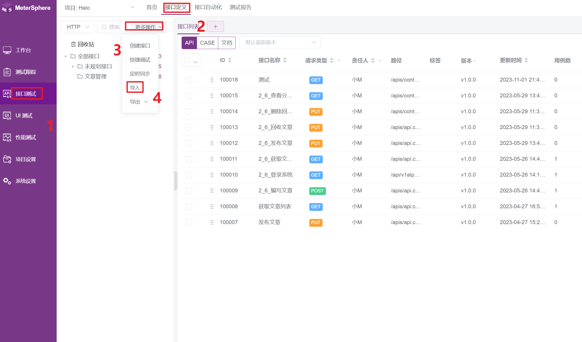
2.2 接口导入（续）
接口导入
步骤说明：
点击左侧【接口测试】菜单中的【接口定义】进入接口列表界面，点击【更多操作】按钮在下拉菜单中选择【导入】 进入接口导入界面，在导入时需要选择数据格式、导入模块、导入模式、导入版本等信息，最后点击即可。

Slide 15

2.2 接口导入（续）
参数说明
数据格式 :
MeterSphere：通过 MeterSphere 接口测试页面或者浏览器插件导出 json 格式文件。
Jmeter: 通过 JMeter 生成 JMX 文件,支持 JMeter5.2-5.5版本的 JMX 文件。
Postman: 通过 Postman 导出测试集合,只支持 Postman Collection v2.1 格式的 json 文件。
Swagger ： Swagger 2.0 与 3.0 版本的 json 文件。
HAR ：通过浏览器的开发者工具导出 HAR 格式文书。

Slide 16
2.2 接口导入（续）
参数说明
导入说明 :
注：导入文件包含多种协议，需切换协议多次导入。
开启 URL 可重复，接口名称+请求类型+请求路径一致则判断为同一接口。
未开启 URL 可重复，请求类型+请求路径一致则判断为同一接口。
覆盖模式 :
1. 如勾选“同步覆盖 API 模块”选项，则 API 模块为导入文件中指定的模块。
2. 系统已存在的同一接口，内容不一致则覆盖系统原接口。
3. 系统已存在的同一接口，内容一致则不做变更。
4. 系统不存在的接口则新增。
不覆盖模式 :
1. 系统已存在的同一接口，则不做变更。
2. 系统不存在的接口则新增。

Slide 17
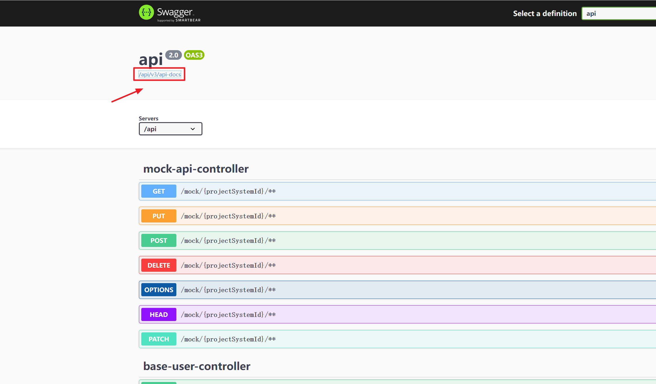
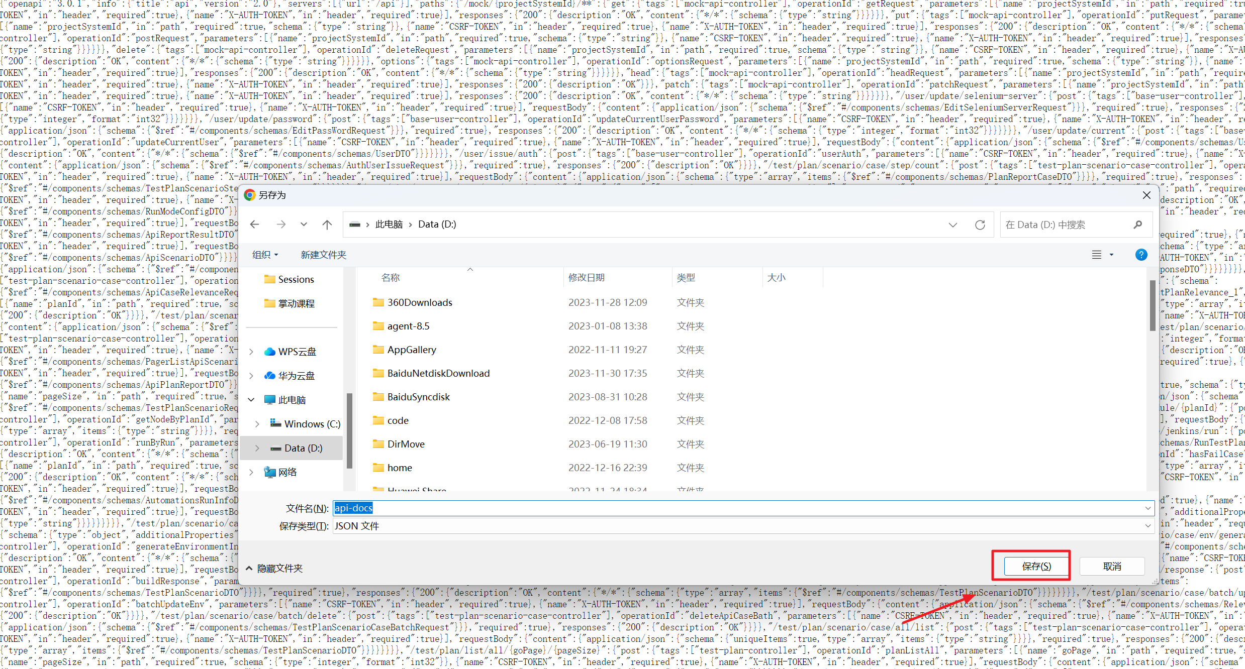
2.2 接口导入（续）
示例：Swagger 接口导入
步骤一 导出 json文件：
打开 Swagger 文档，点击 /api/v3/api-docs 链接进入到 Swagger 详情界面，鼠标右键点击【另存为】将文件保存为 json 文件。

Slide 18
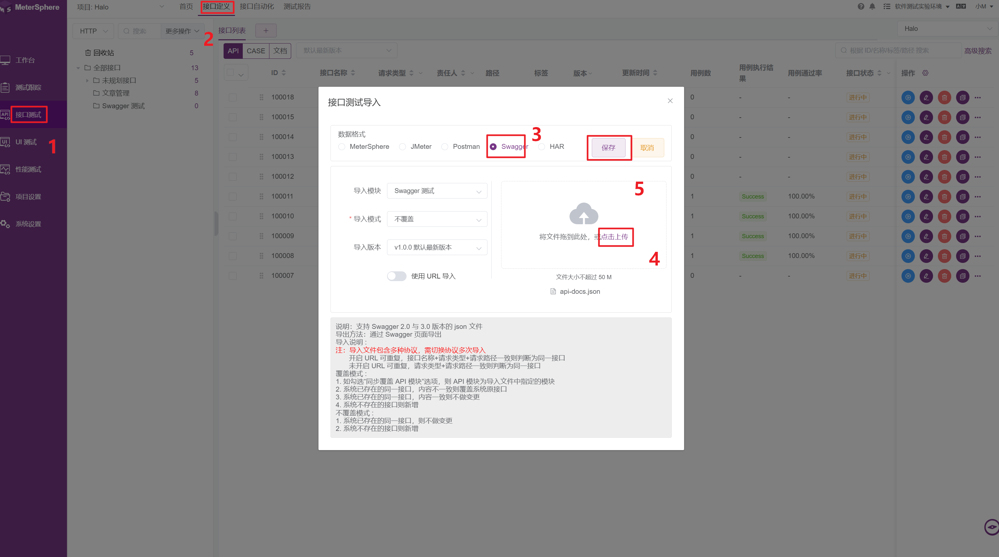
2.2 接口导入（续）
示例：Swagger 接口导入
步骤二 将 json文件导入到 MeterSphere：
点击左侧【接口测试】菜单中的【接口定义】进入接口列表界面，点击【更多操作】按钮在下拉菜单中选择【导入】 进入接口导入界面,数据格式选择 Swagger,点击【上传】按钮将导出的 json 文件上传到平台，最后点击【保存】按钮即可。

Slide 19
章
节
第三节 MeterSphere 接口文档
3.1 接口文档介绍
CONTENTS
3.2 接口文档分享
3.3 接口文档下载

Slide 20
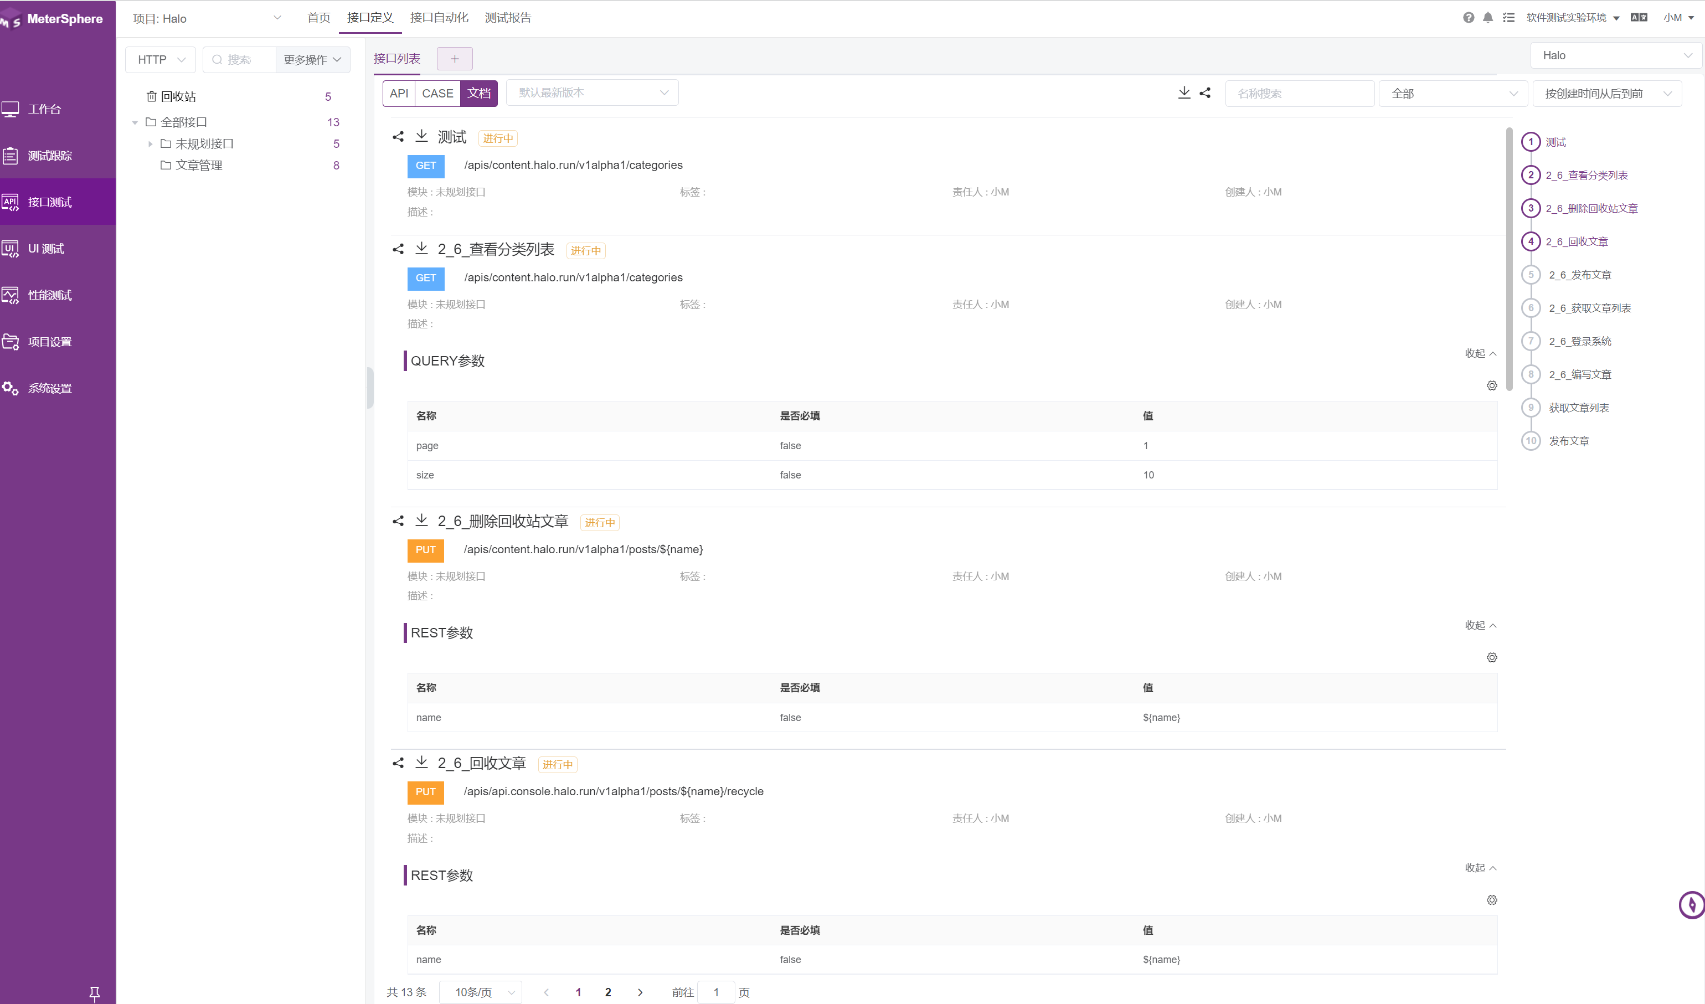
3.1 接口文档介绍
接口文档
功能介绍
当用户在【接口定义】创建或者导入接口后，平台会自动生成一份接口文档，该接口文档包含接口基础信息、请求类型、请求地址、请求参数、响应内容等信息，如果请求或者响应内容是 josn 类型，接口文档可以自动生成示例。支持接口名称、请求类型、时间等组合搜索，支持接口文档分享和下载功能。

Slide 21
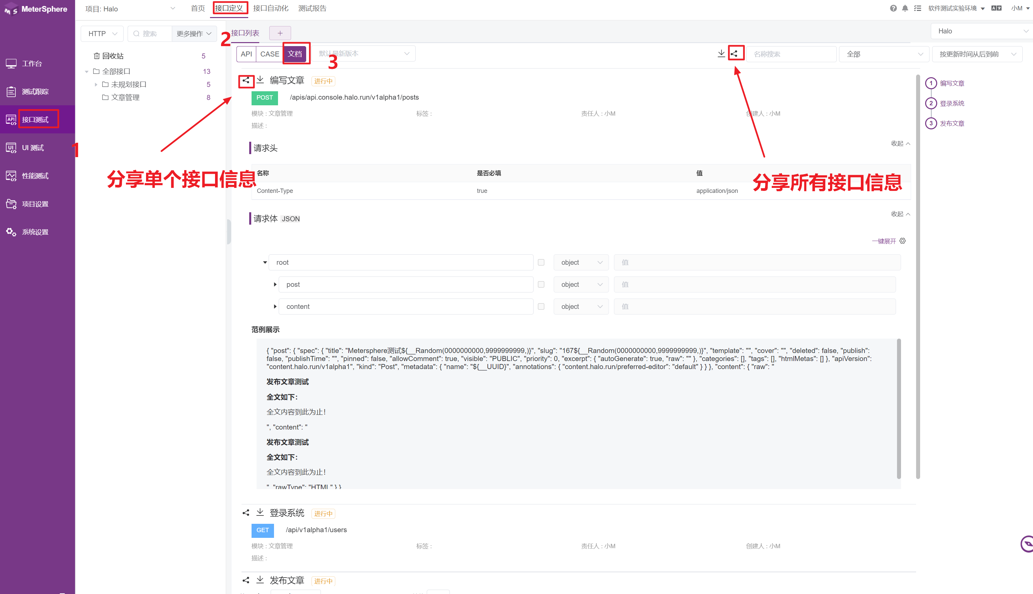
3.2 接口文档分享
接口文档分享
步骤说明
点击左侧【接口测试】菜单中的【接口定义】进入接口列表界面，点击【文档】按钮进入接口文档界面。点击接口或者搜索旁边的分享按钮可以分享接口，用户通过分享链接可以免登陆查看接口信息。

Slide 22
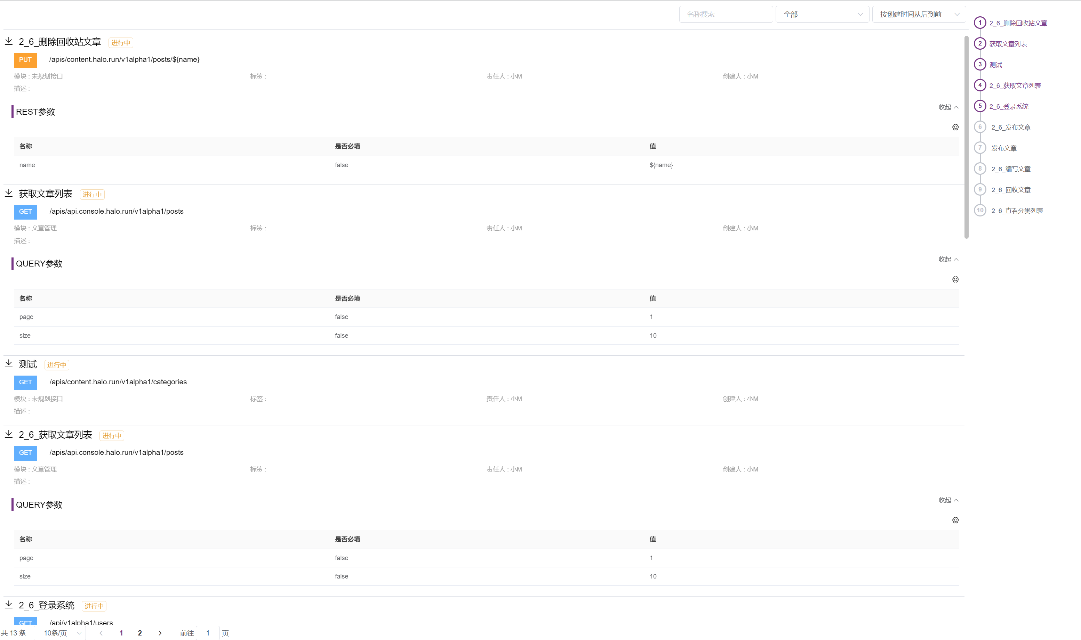
3.2 接口文档分享（续）
在线分享文档
查看在线分享文档
打开浏览器在浏览器地址栏输入分享链接，就可以查看分享的接口信息。在分享接口界面支持按接口名称、请求类型、时间等方式筛选接口。同时支持下载接口。

Slide 23
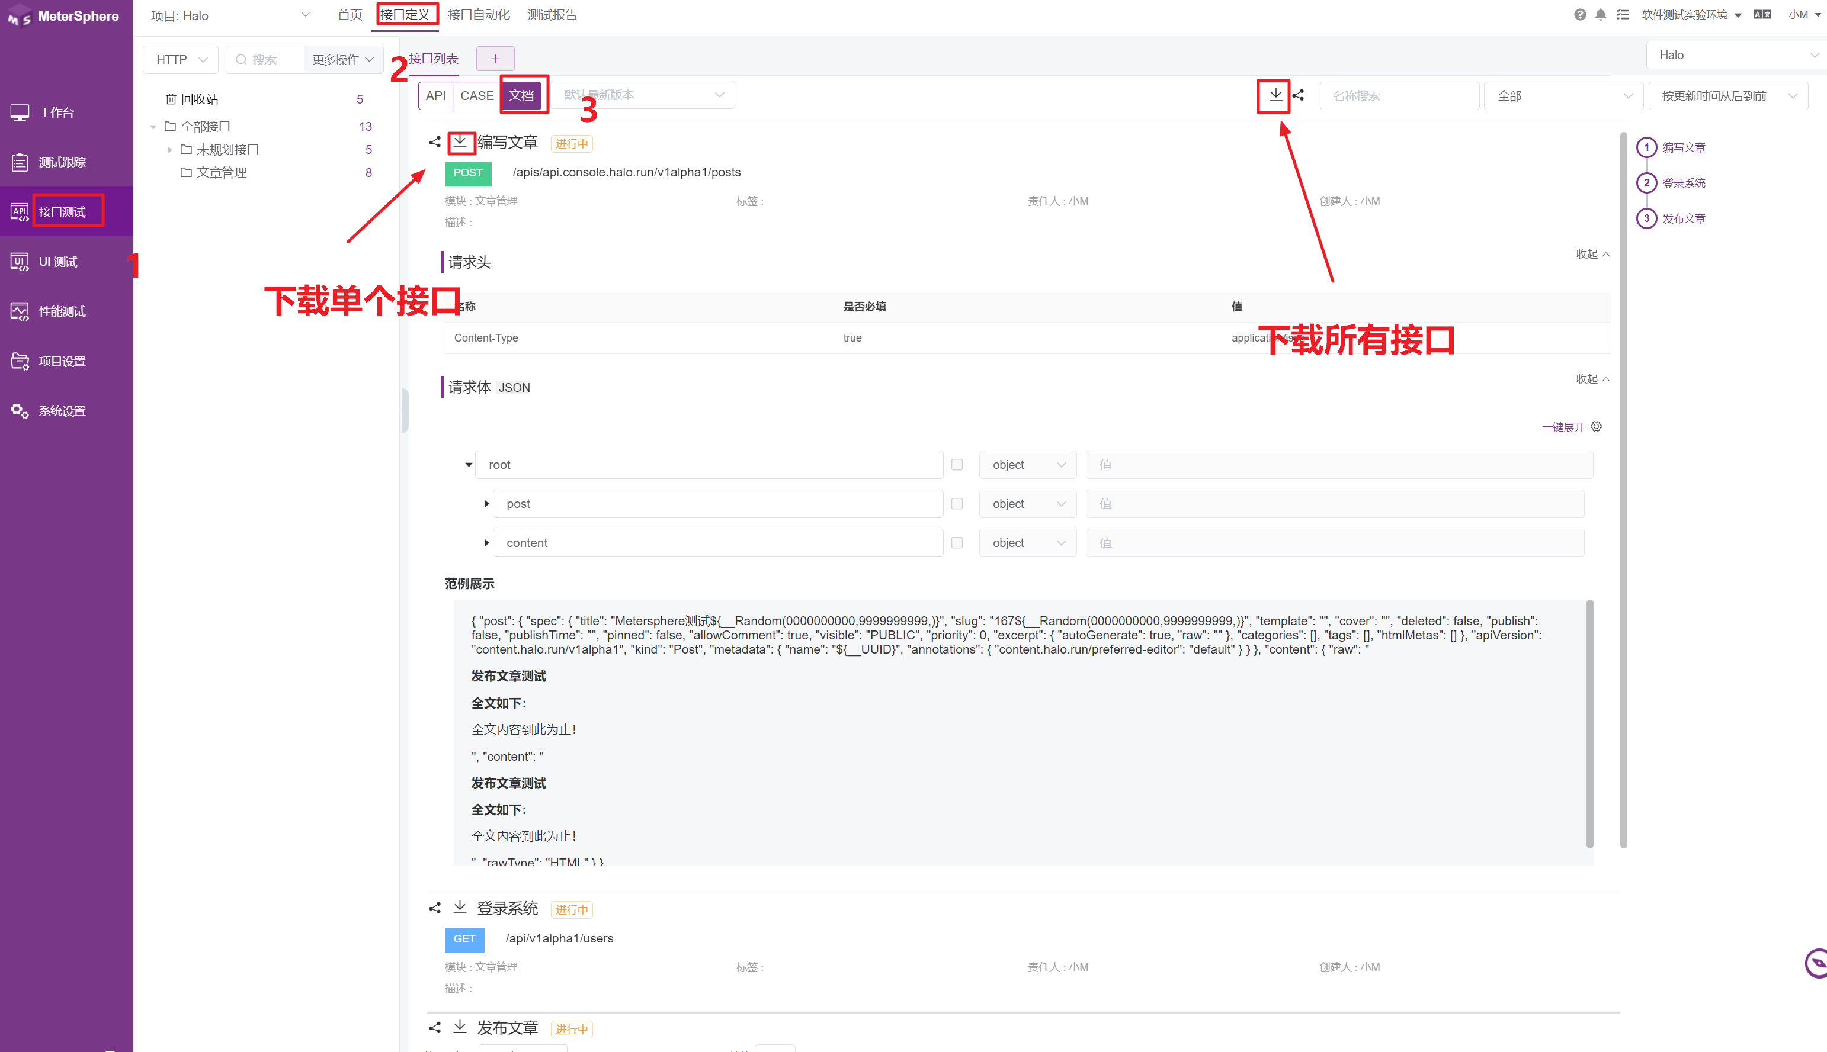
3.2 接口文档分享
接口文档下载
步骤说明
点击左侧【接口测试】菜单中的【接口定义】进入接口列表界面，点击【文档】按钮进入接口文档界面。点击接口或者搜索旁边的下载按钮可以下载格式为 Html 格式的接口文档。

Slide 24
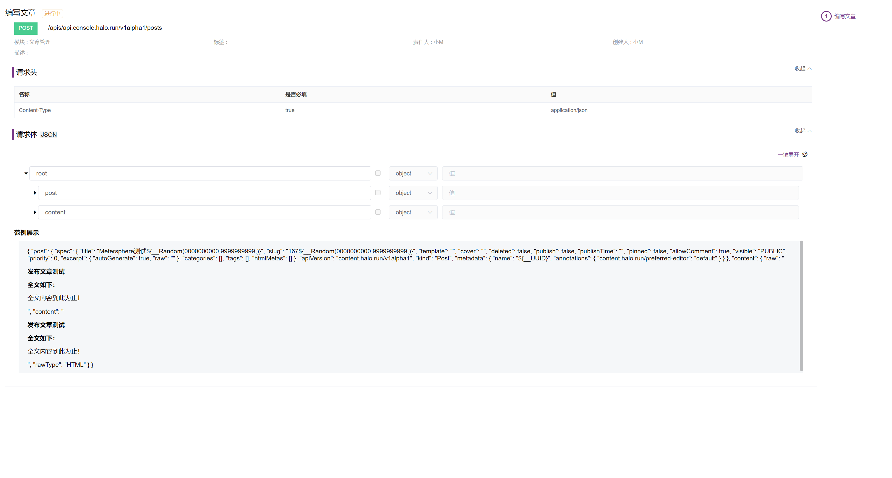
3.2 接口文档分享（续）
离线接口文档
文档说明
离线接口文档中包含接口的基础信息、请求类型、请求地址、请求参数、请求消息头，响应内容和示例展示等信息。接口参数支持一键展开和收起。

Slide 25
小结
介绍了怎么在 MeterSphere 上创建接口。
介绍了怎么在 MeterSphere 上导入接口。
介绍了怎么在 MeterSphere 上分享接口。
介绍了怎么在 MeterSphere 上下载接口。

Slide 26


谢谢！

